Slide 1
Информационная безопасность
информационная безопасностью - защищенность информации и поддерживающей инфраструктуры от случайных или преднамеренных воздействий естественного или искусственного характера.
Защита информации – это комплекс мероприятий, направленных на обеспечение информационной безопасности.

Slide 2
доступность, целостность, конфиденциальность
Доступность – это возможность за приемлемое время получить требуемую информационную услугу.
Целостность - актуальность и непротиворечивость информации, ее защищенность от разрушения и несанкционированного изменения.
Конфиденциальность – это защита от несанкционированного доступа к информации.

Slide 3
Угроза
Угроза - это потенциальная возможность определенным образом нарушить информационную безопасность.
Попытка реализации угрозы называется атакой, а тот, кто предпринимает такую попытку, - злоумышленником.
Потенциальные злоумышленники называются источниками угрозы.

Slide 4
классификация угроз
по аспекту информационной безопасности (доступность, целостность, конфиденциальность), против которого угрозы направлены в первую очередь;
по компонентам информационных систем, на которые угрозы нацелены (данные, программы, аппаратура, поддерживающая инфраструктура);
по способу осуществления (случайные/преднамеренные действия природного/техногенного характера);
по расположению источника угроз (внутри/вне рассматриваемой ИС).

Slide 5
основные категории атак
атаки доступа;
атаки модификации;
атаки на отказ в обслуживании;
атаки на отказ от обязательств.

Slide 6
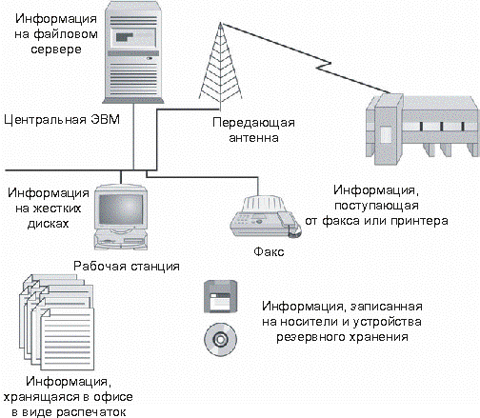
Атака доступа
Атака доступа возможна везде, где существуют информация и средства для ее передачи

Slide 7
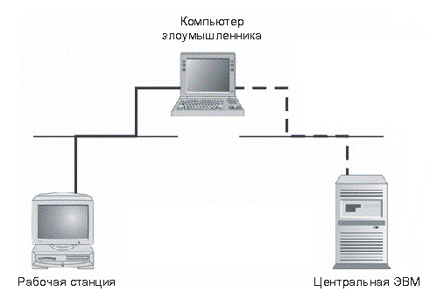



Перехват
Packet

Slide 8
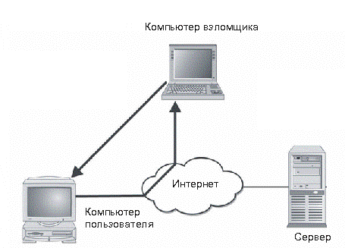



Перехват
www.hack.com
Packet
www.msn.com
При перехвате используется неправильная информация о разрешении имени

Slide 9
Атака модификации
Атака модификации - это попытка неправомочного изменения информации. Направлена на нарушение целостности информации
Замена – является замена существующей информации, например, изменение заработной платы служащего.
Добавление
добавление новых данных, например, в информацию об истории прошлых периодов, перемещение денег на другой счет.
Удаление - аннулирование записи, например, об операции из балансового отчета банка.

Slide 10
атаки на отказ в обслуживании
(Denial-of-service, DoS)
Отказ в доступе к информации
В результате DoS-атаки информация становится непригодной для использования. Информация уничтожается, искажается или переносится в недоступное место.
Отказ в доступе к приложениям
DoS-атака направлена на приложения, обрабатывающие или отображающие информацию, или на компьютерную систему, в которой эти приложения выполняются.
Отказ в доступе к системе
система, установленные на ней приложения и вся сохраненная информация становится недоступной.
Отказ в доступе к средствам связи
Пример - разрыв сетевого провода, глушение радиопередач или лавинную рассылку сообщений, создающую непомерный трафик.
Notes:
Атаки на отказ в обслуживании - это атаки, запрещающие легальному пользователю использование системы, информации или возможностей компьютеров. В результате DoS-атаки злоумышленник обычно не получает доступа к компьютерной системе и не может оперировать с информацией.

Slide 11
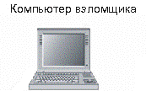


Пример Dos атаки
При Dos атаке, хакеры с нескольких компьютеров отправляют на сервер пакеты с данными определенного размера
Пакет
Пакет
Пакет
Большая часть серверных ресурсов занята - сервер оказывается перегружен избытком информации, и либо зависает либо отключается от интернета

Slide 12
атаки на отказ от обязательств
направлена против возможности идентификации информации (, другими попытка дать неверную информацию о реальном событии или транзакции.)
Маскарад
Маскарад - это выполнение действий под видом другого пользователя или другой системы.
DoS-атаки против интернета
Целью DoS-атак обычно является отдельная компьютерная система или линия связи, но иногда они направлены против всего интернета!
Отрицание события
Отрицание события - это отказ от факта совершения операции.

Slide 13
Системы обнаружения вторжений (IDS)
Узловые IDS (HIDS) -датчики, загружаемые на различные сервера и управляемые центральным диспетчером.
Датчики отслеживают различные типы событий и предпринимают определенные действия на сервере либо передают уведомления.
Датчики HIDS отслеживают события, связанные с сервером, на котором они загружены. Сенсор HIDS позволяет определить, была ли атака успешной, если атака имела место на той же платформе, на которой установлен датчик.

Slide 14
основные типы датчиков HIDS
Анализаторы журналов.
Датчики признаков.
Анализаторы системных вызовов.
Анализаторы поведения приложений.
Контролеры целостности файлов.

Slide 15
Сетевые IDS
NIDS представляет собой программный процесс, работающий на специально выделенной системе. NIDS переключает сетевую карту в системе в неразборчивый режим работы, при котором сетевой адаптер пропускает весь сетевой трафик (а не только трафик, направленный на данную систему) в программное обеспечение NIDS. После этого происходит анализ трафика с использованием набора правил и признаков атак для определения того, представляет ли этот трафик какой-либо интерес. Если это так, то генерируется соответствующее событие.

Slide 16

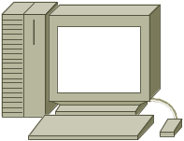


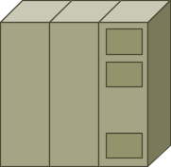

Работа IDS в пассивном режиме
OK
ALERT!
Глобальная сеть
IDS пропускает пакеты
Закрыть
Глобальная сеть
OK
Пользователь сам решает дальнейшие действия
IDS закрывает доступ к сети
Локальная сеть
IDS обрабатывают информацию способом “сохранить и перенаправить”

Slide 17
Работа IDS в активном режиме
OK
Глобальная сеть
IDS проверяет пакеты по заголовку и полям и решает пропускать ли его
Глобальная сеть
OK
BAD
IDS представляет собой автоматизированные действия которые выполняются когда определены конкретные типы проникновений
Локальная сеть

Slide 18
Преимущества и недостатки NIDS
преимущества
можно полностью скрыть в сети таким образом, что злоумышленник не будет знать о том, что за ним ведется наблюдение.
Одна система NIDS может использоваться для мониторинга трафика с большим числом потенциальных систем-целей.
NIDS может осуществлять перехват содержимого всех пакетов, направляющихся на систему-цель.

Slide 19
Недостатки
Система NIDS может только выдавать сигнал тревоги, если трафик соответствует предустановленным правилам или признакам.
NIDS может упустить нужный интересуемый трафик из-за использования широкой полосы пропускания или альтернативных маршрутов.
Система NIDS не может определить, была ли атака успешной.
Система NIDS не может просматривать зашифрованный трафик.
В коммутируемых сетях (в отличие от сетей с общими носителями) требуются специальные конфигурации, без которых NIDS будет проверять не весь трафик.

Slide 20
Virtual Private Network (VPN)
Объединение локальных сетей и компьютеров через открытую среду передачи информации в единую виртуальную сеть, которая обеспечивает безопасную передачу данных c помощью совокупности криптографических алгоритмов

Slide 21
Классификация средств VPN
По уровню эталонной модели OSI реализации
    Канальный уровень (PPTP, L2F)
    Сетевой уровень (IPSec)
    Транспортный уровень TLS
    Сеансовый SSH/SSL
    Прикладной (защищенный обмен сообщениями – S/MIME)
По способу реализации криптографических алгоритмов
    Аппаратная реализация
    Программная реализация

Slide 22



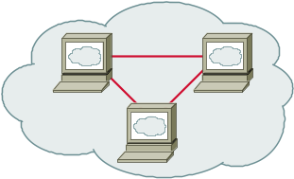

Пример Virtual Private Network (VPN)
Удаленный офис
Главный офис
Пакет зашифровывается и отправляется по сети VPN
Пакет расшифровывается и передается на сервер или компьютер пользователя
Удаленный
компьютер

Slide 23
Типы межсетевых экранов
  Существуют три типа межсетевых экранов:
  Первый тип : Фильтрация пакетов
  Второй тип : Proxy servers
  Третий тип : Stateful Inspection

Slide 24
Межсетевые экраны на основе фильтрации пакетов
Access Control List (ACL)
    Source/Destination IP
    Тип протокола (TCP, UDP)
    Source/Destination Port
    Проверка пакета на соответствие ACL в порядке следования правил

Slide 25
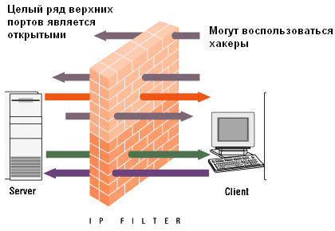
Фильтрация пакетов
Плюсы:
Высокая производительность и масштабируемость.
Минусы:
Не анализируется информация протоколов более высокого уровня.
Нет возможности отслеживать контекст соединения.
Пакетные фильтры могут выбирать один из двух вариантов действия для исходящих соединений: оставить полностью открытым верхний диапазон портов (выше, чем 1023). Это позволяет устанавливать соединения с динамически назначаемым портом, но одновременно подвергнет угрозе внутреннюю сеть.
Можно полностью закрыть верхние порты для защиты внутренней сети – но это полностью заблокирует другие службы.

Slide 26
Межсетевые экраны на основе прокси-сервера
Прокси-сервер используется для работы от имени приложения
Трафик направляется на прокси-сервер, который работает как агент для взаимодействия между внутренним приложением и внешним сервисом
Прокси-сервер выполняет действия – разрешение или запрещение прохождения трафика – на основе политик, заданных администратором
Как правило, каждое приложение (или несколько приложений) используют собственный прокси-сервер, рассчитанный на работу именно с этим приложением (напр. Squid для HTTP и FTP)
Работает на уровне 7 модели OSI, т.о. обработка запросов весьма медленна

Slide 27
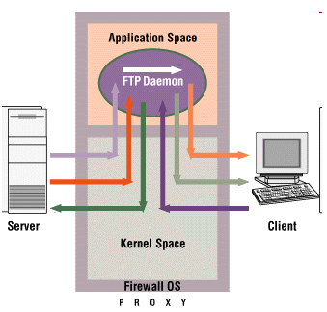
Плюсы:
Межсетевые экраны на основе прокси-сервера обеспечивают больший уровень безопасности, проверяя все прикладные уровни пакета.
Минусы:
Нарушаются модель клиент-сервер - каждое соединение клиент-сервер требует двух соединений: одно от клиента к межсетевому экрану и другое от межсетевого экрана к клиенту.
Такой подход снимает ограничения пакетного фильтра, обеспечивая функцию принятия решения информацией о приложении, но значительно увеличивает затраты на производительность.

Slide 28
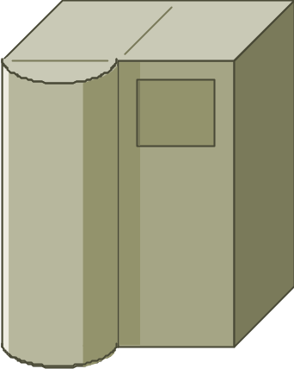


Принцип работы firewall
Решение, проверять пакет или нет, принимается в зависимости от состояния сессии подключения
A
OK
B
Если это первый пакет сессии то firewall проверяет его на предмет угрозы безопасности сети
Интернет
Локальная сеть

Slide 29
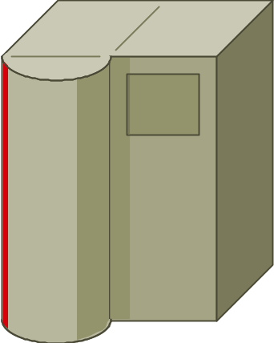
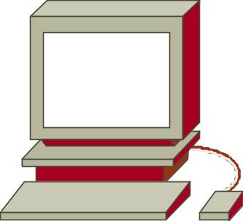
Принцип работы firewall
Таблица состояний обновляется для каждого нового соединения
A
OK
B
Если пакет сессии – часть уже установленного соединения, то он приводиться в соответствие с таблицей состояний.
Интернет
Локальная сеть

Slide 30
Принцип работы firewall
Если пакет не проходит через firewall, то он отбрасывается, в некоторых типах firewall заноситься в таблицу-журнал.
BAD
Пакет проверяется брандмауэром: 1) IP адрес источника
2) IP адрес получателя
3) TCP/UDP порт источника
4) TCP/UDP порт получателя
5) Тип ICMP сообщения
6) Информация об инкапсулированном протоколе (TCP, UDP, ICMP или IP tunnel).
Интернет
Локальная сеть

Slide 31
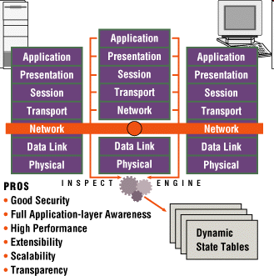
Межсетевые экраны с контролем состояния
Более тонкий анализ проходящего трафика: рассматривают каждый пакет в контексте принадлежности его к конкретному соединению
Т.к. ряд протоколов работают без установки соединения (например, UDP), МСЭ обрабатывает пакеты в рамках так называемого «виртуального» соединения – потока.
МСЭ может использовать информацию не только о текущем соединении, но и о предыдущих соединениях.

Slide 32

Session Filtering Telnet
Telnet Server
Telnet Client
◆ Клиент открывает канал к серверу; сообщает серверу его номер порта. Бит ACK не будет задан пока не установиться соединение но будет установлен на оставшихся пакетах
23
1234
◆
“PORT 1234”
❖
“ACK”
❖ Сервер подтверждает

Slide 33
Пример: Telnet
Формат:
access-list <rule number> <permit|deny> <protocol> <SOURCE host with IP address| any|IP address and mask> [<gt|eq port number>] <DEST host with IP address| any|IP address and mask> [<gt|eq port number>]
Следующие правила позволяют пользователю подключиться с IP адреса (172.168.10.11) к любому месту назначения, но не наоборот:
access-list 100 permit tcp host 172.168.10.11 gt 1023 any eq 23
! Позволяет пакетам доходить к удаленному Telnet серверу
access-list 101 permit tcp any eq 23 host 172.168.10.11 established
! Позволяет возвращаемым пакетам дойти. Проверяют, что бит ACK установлен
interface Ethernet 0
access-list 100 out ! Примените первое правило к исходящему трафику
access-list 101 in ! Примените второе правило к входящему трафику
Все что явно не разрешено в списке доступа – запрещено!

Slide 34
FTP
FTP Server
FTP Client
20
Data
21
Command
5150
5151
◆ Клиент открывает главный канал к серверу; сообщает серверу второй номер порта.
◆
“PORT 5151”
❖
❖ Сервер подтверждает .
⬥
“OK”
DATA CHANNEL
⬥ Сервер открывает канал данных для второго порта Клиента

TCP ACK
 Клиент подтверждает

Slide 35
Пример FTP – Пакетный фильтр
Формат:
access-list <rule number> <permit|deny> <protocol> <SOURCE host with IP address| any|IP address and mask> [<gt|eq port number>] <DEST host with IP address| any|IP address and mask> [<gt|eq port number>]
Следующие правила позволяют пользователю подключиться с любого IP адреса к FTP серверу (172.168.10.12) :
access-list 100 permit tcp any gt 1023 host 172.168.10.12 eq 21
access-list 100 permit tcp any gt 1023 host 172.168.10.12 eq 20
! Позволяет отсылать пакеты от любого клиента к FTP, управляющим портам и портами данных
access-list 101 permit tcp host 172.168.10.12 eq 21 any gt 1023
access-list 101 permit tcp host 172.168.10.12 eq 20 any gt 1023
! Позволяет FTP серверу посылать пакеты обратно любому IP адресу с TCP портами > 1023
interface Ethernet 0
access-list 100 in ! Примените второе правило к входящему трафику
access-list 101 out ! Примените первое правило к исходящему трафику

Slide 36
Недостатки FireWall
осложняя доступ извне, система делает трудным и доступ наружу. По этой причине система FireWall должна выполнять функции DNS (сервера имен) для внешнего мира, не выдавая никакой информации об именах или адресах внутренних объектов,
Служба FTP в системе может и отсутствовать, но если она есть, доступ возможен только в сервер FireWall и из него. Внутренние ЭВМ не могут установить прямую FTP-связь ни с какой ЭВМ из внешнего мира.
Процедуры telnet и rlogin возможны только путем входа в сервер FireWall. Услуги типа NFS, rsh, rcp, finger и т.д. не допускаются. Ни одна из ЭВМ в защищенной сети не может быть обнаружена с помощью PING (ICMP) извне.
Внутри сети возможны только определенные виды трафика между строго определенными машинами.
защищенная сеть не может иметь выходов во внешний мир помимо системы экран, в том числе и через модемы. Экран конфигурируется так, чтобы маршрут по умолчанию указывал на защищенную сеть.
Экран не принимает и не обрабатывает пакеты внутренних протоколов маршрутизации (например, RIP).

Slide 37
Настройка Межсетевого экрана
Policy
  Политики – это основные настройки МСЭ. Политики являются главными правилами для принятия решения о продвижении или отбрасывании пакета.
Port Mapping
  Настройки Port mapping / Virtual Servers позволяют задать параметры для публикуемых сервисов DMZ или LAN.
Users
  Раздел Users позволяет управлять локальной базой пользователей – как для доступа к Интернет, так и для доступа к настройкам самого устройства.
Schedules
  Настройки расписания позволяют настраивать время работы политик МСЭ.
Services
  Раздел для настройки сервисов – таких как http, ftp или ssh.
VPN
  Настройка VPN для организации туннелей.
Certificates
  Настройка сертификатов.
Content Filtering
  Настройка фильтрации содержимого, «черных» и «белых» листов.

Slide 38
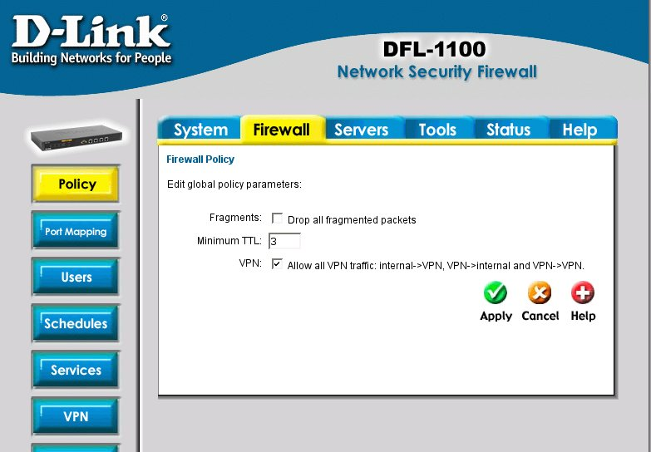
Firewall Policy
Fragments – позволяет отбрасывать все фрагментированные пакеты
Maximum TTL – позволяет проверять параметр поля TTL
VPN Allow ALL VPN Traffic – позволяет производить маршрутизацию как между установленными IPSec туннелями и LAN, так и между установленными IPSec туннелями напрямую

Slide 39
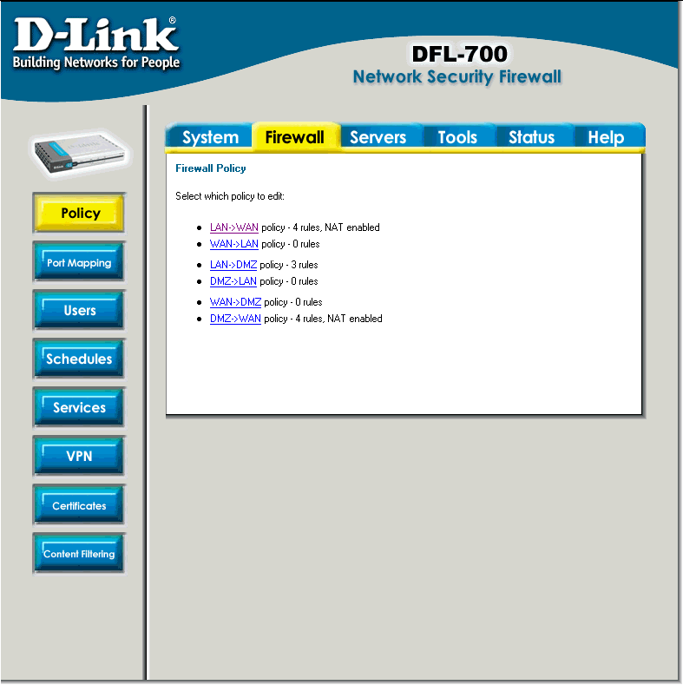
Firewall Policy
Настройка политик доступа
  Для каждого направления свои политики доступа – напр.
  LAN->WAN
Кроме настройки доступа в политиках можно настраивать пропускную способность.

Slide 40
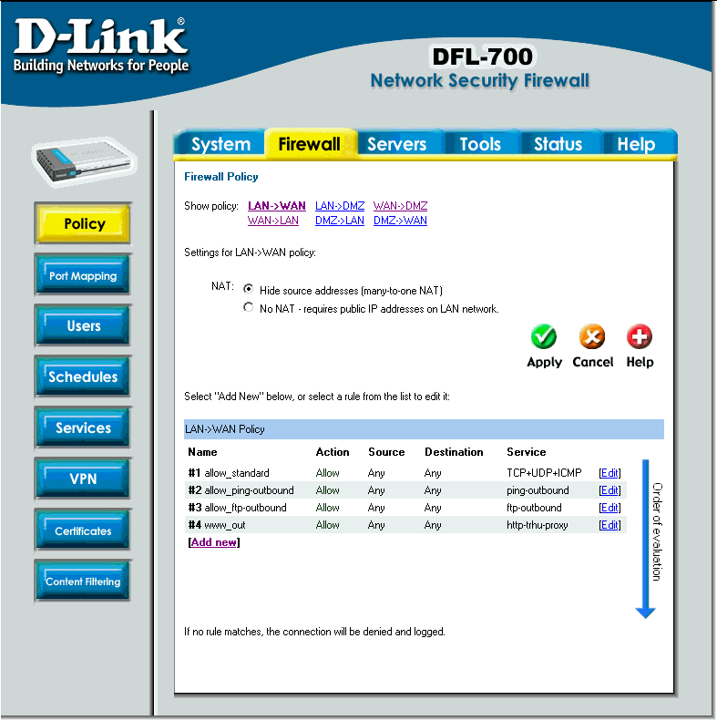
Firewall Policy
Policy settings
Hide source addresses – Ко всем
соединениям, проходящим через
эту политику, будет применятся
NAT.
No NAT – IP адреса будут
маршрутизироваться.
При создании нового соединения через МСЭ принятие решения осуществляется на основе политик, проверка происходит в порядке следования политик до нахождения той, которая описывает данное соединение.
Если применяется решение Allow – соединение будет установлено и в таблицу состояния МСЭ будет добавлена запись об этом соединении.
Если применяется решение Drop – новое соединение не будет установлено.

Slide 41
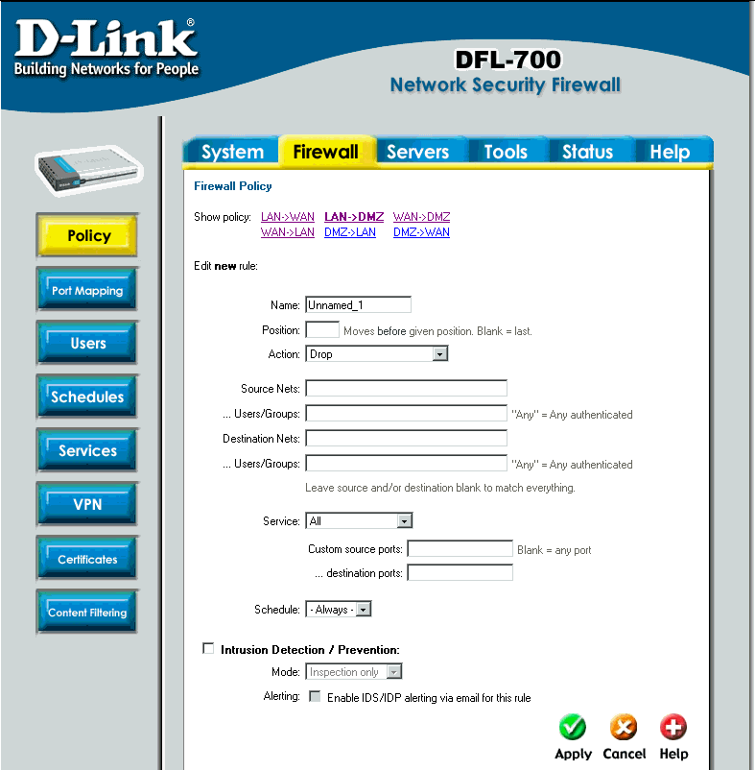
Firewall Policy
Name - Имя правила, используется для журналирования
Position - Позиция в списке политик
Action Types:
Drop – Пакеты, соответствующие правилу, будут отброшены
Reject – Пакеты, соответствующие правилу, будут отброшены, но МСЭ дополнительно пошлет отправителю пакет ICMP UNREACHABLE. Если же это пакет TCP – то будет отослан пакет TCP RST
Allow – Пакеты, соответствующие правилу, будут пропущены и обработаны механизмом Stateful Inspection,который позволяет отслеживать открытые соединения.

Slide 42
Firewall Policy
  Source and Destination Filter
  Source Nets – Диапазон IP адресов отправителя
  Source Users/Groups – Указывается, нужна ли аутентификация пользователя для данной политики
  Destination Nets – Диапазон IP адресов получателя
  Destination Users/Groups - Указывается, нужна ли аутентификация пользователя для данной политики
  Service - Настройка сервисов. Задается вручную или выбирается из заранее настроенных
  Schedule - Настройка работы правила по расписанию.
  Intrusion Detection / Prevention - Настройка обнаружения/предотвращения вторжений
  Alerting – Возможность отсылки уведомлений по e-mail при срабатывании данной политики

Slide 43
Firewall Policy Traffic shaping
  Limit
  Работает для ограничения скорости входящего и исходящего трафика. Это максимально-возможная скорость работы для данной политики.
  Guarantee
  Здесь задается минимальная гарантированная скорость передачи данных для данной политики. Работает только при корректной настройке ограничения общей полосы пропускания на интерфейсе WAN.
  Priority
  Настройка приоритета трафика – обычный, высокий или критичный

Slide 44
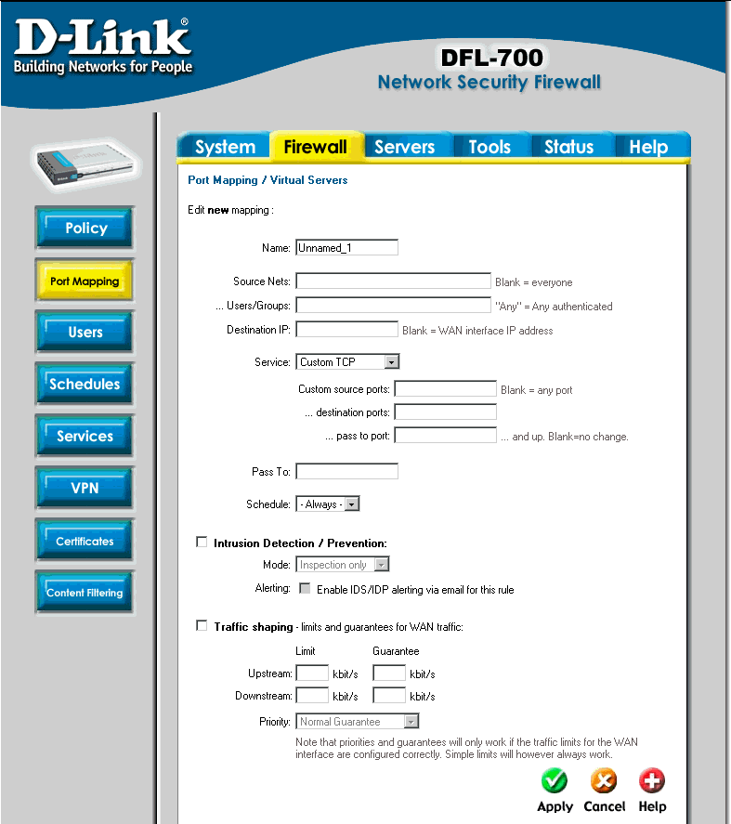
Firewall Port Mapping
Port Mapping
Перенаправление запросов по порту
или диапазону портов на внутренний
сервер или сервер в зоне DMZ.
Настраивается как и обычная
политика за исключением доп. поля
Pass To.
IDS / IDP и Traffic Shaping также могут
быть использованы в этой настройке.

Slide 45
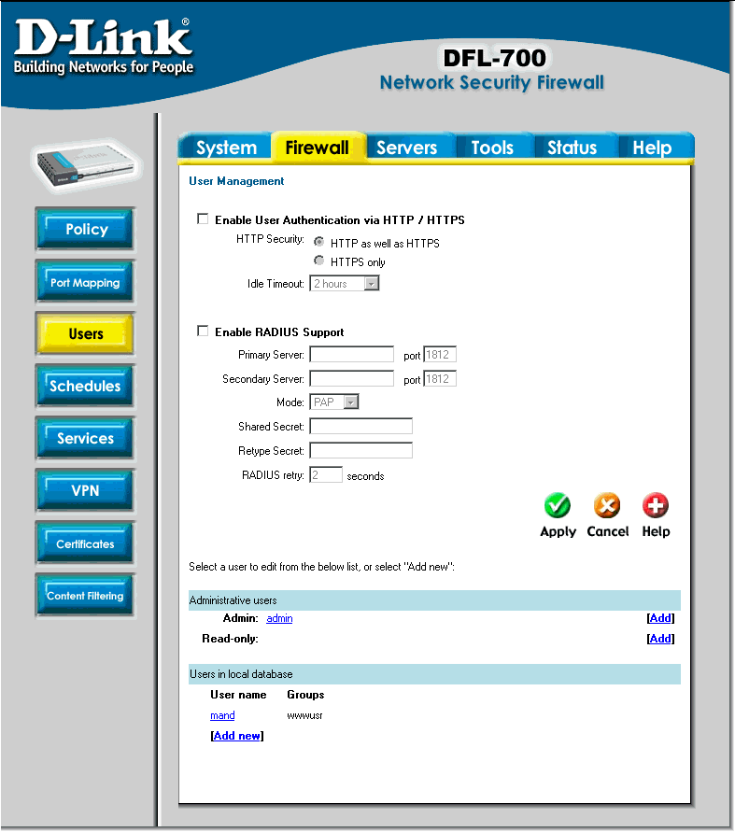
Firewall Users
Enable User Authentication
Настройка аутентификации пользователей.
HTTP Security – Выбор аутентификации по HTTP/HTTPS или только HTTPS
Idle Timeout – Настройка тайм-аута для отключения неактивного пользователя
Enable RADIUS Support
Аутентификации пользователей на сервере RADIUS
До двух серверов RADIUS.
Поддержка PAP и CHAP.
Примечание: Если включена аутентификация пользователей, то порты для управления устройством должны быть перенастроены.

Slide 46
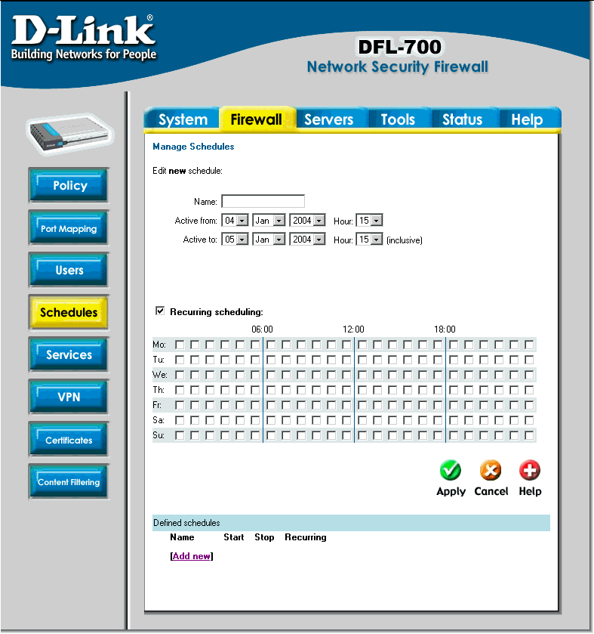
Firewall Schedules
Можно настроить работу политик по расписанию. В этом случае DFL-700 будет применять политики исходя из настроенного расписания.
Для работы по расписанию в политике нужно явно задать эту функцию.
Типы расписаний:
Recurring – повторяется по заданным часам и дням недели
One-time – для однократного срабатывания

Slide 47
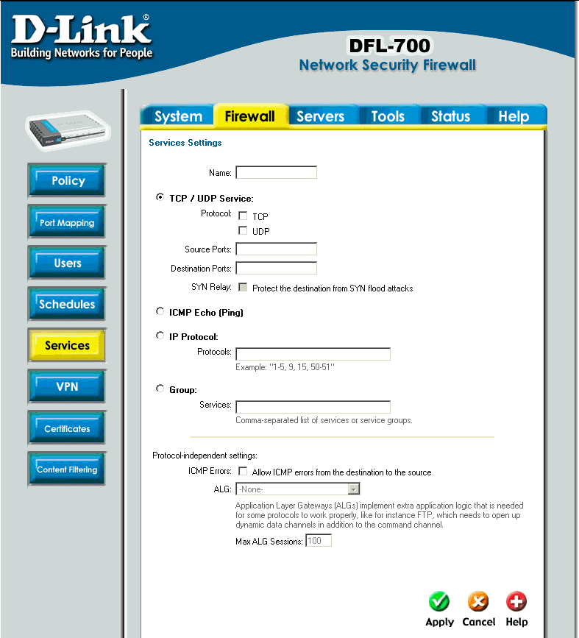
Firewall Services
Name – Имя сервиса.
TCP / UDP Service
Protocol – протокол, по которому работает сервис - TCP или UDP.
Source/Destination Ports – можно задать как один конкретный порт, так и диапазон портов. В большинстве случаев в качестве портов источника используется весь диапазон (0-65535).
SYN Relay – защита от SYN.
ICMP Echo (ping)
IP Protocol
Protocols – Если в качестве типа сервиса выступает IP протокол, здесь задается номер протокола
Group Services – группировка сервисов, через запятую.

Slide 48
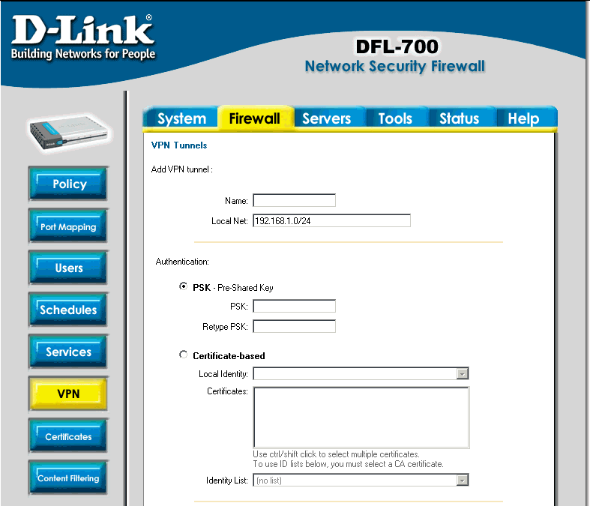
Firewall VPN
Name
  Имя туннеля.
Local Net
  Локальная сеть за DFL-700.
Authentication – Тип аутентификации
  PSK – Для использования
  Pre-Shared Key.
  Certificate-based – на основе
  сертификатов

Slide 49
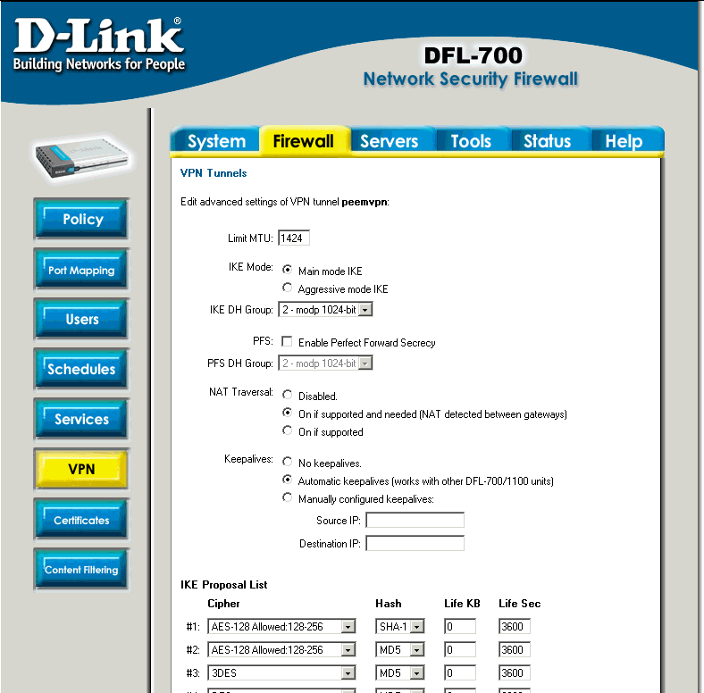
Firewall Advanced VPN
Дополнительные настройки:
  Limit MTU – Настройка макс. Размера пакета для передачи по туннелю VPN.
  IKE Mode – Режим работы IKE - Main или Aggressive
  IKE DH Group – Настройка шифрации алгоритма DH Group 1 (768-bit), 2 (1024-bit) или 5 (1536-bit).
  PFS – Включение Perfect Forward Secrecy.
  NAT Traversal – Включение механизма прохода через NAT.
  Keepalives – Отслеживание состояния туннеля VPN.
  Proposal Lists – Список настроек для IKE и IPSec.

Slide 50
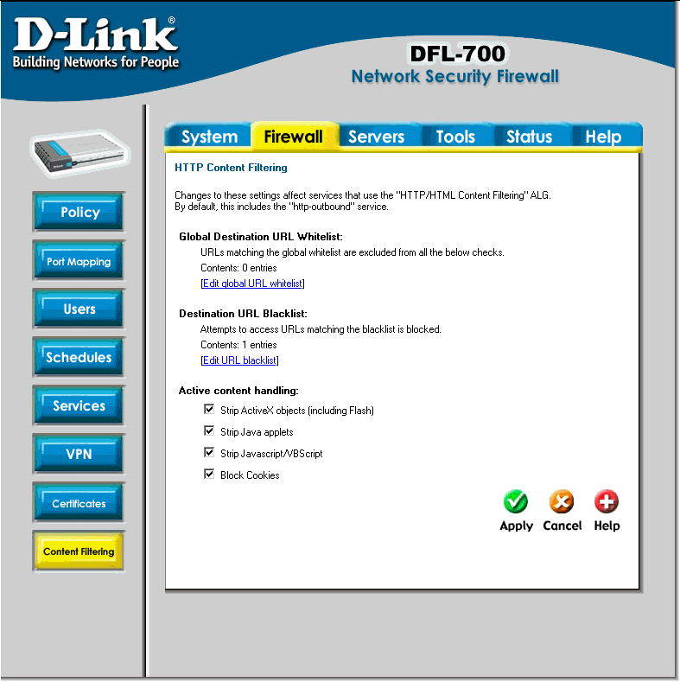
Firewall Фильтрация содержимого
Global Destination URL Whitelist
Список разрешенных URL – будет исключен из остальной проверки правил для HTTP.
Destination URL Blacklist
Список запрещенных URL.
Active content handling
Обработка активных компонентов
  Strip ActiveX
  Strip Java
  Strip Javascript/VBScript
  Block Cookies
Примечание: Для фильтрации HTTP URL весь трафик должен проходить через политику для сервисаHTTP.

Slide 51
Протокол SSL
Безопасный уровень соединителей
Протокол SSL предоставляет "безопасный канал", который имеет три основные свойства:
Канал является частным. Шифрование используется для всех сообщений после простого диалога, который служит для определения секретного ключа.
Канал аутентифицирован. Серверная сторона диалога всегда аутентифицируется, в то время как клиентская - аутентифицируется опционно.
Канал надежен. Транспортировка сообщений включает в себя проверку целостности (с привлечением MAC).

Slide 52
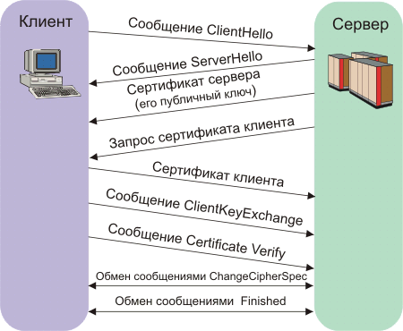
Протокол SSL
Протокол диалога SSL имеет две основные фазы. Первая фаза используется для установления конфиденциального канала коммуникаций. Вторая - служит для аутентификации клиента.

Slide 53
Безопасная оболочка (SSH)
удобный и наиболее безопасный метод выполнять те или иные системные операции с удаленного терминала. “безопасная оболочка” SSH (Secure Shell) - общедоступная программа пригодна для любых удаленных сессий, включая те, которые используют протокол HTTP.
SSH использует для шифрования как открытый ключ, так и симметричные схемы. При этом производится аутентификация ЭВМ и формирование коммуникационного канала с шифрованием передаваемых данных.
В отличие от SSL здесь не требуется приобретать сертификат сервера или клиента для обеспечения высокой степени безопасности.
применима для шифрования практически любой TCP/IP сессии, например, FTP или HTTP. Это реализуется путем запуска специальной прокси-программы на вашей локальной ЭВМ.
позволяет использовать редактор HTML, графический WEB-броузер и другие программные продукты, которые сами по себе не поддерживают криптографической защиты. Шифрованная связь поддерживается с WEB-сервером, который не имеет соответствующего сертификата. В стандартный набор входит и программа безопасного удаленного копирования файлов SCP, заменяющая FTP.

Slide 54
Протокол TLS
(Transport Layer Security)
целью протокола TLS - обеспечение конфиденциальности и целостности данных при коммуникации двух приложений.
Протокол имеет два уровня: протокол записей TLS и протокол диалога TLS. На нижнем уровне, работающем поверх надежного транспортного протокола (напр., TCP [TCP]), размещается протокол записей TLS.

Slide 55
Протокол TLS
протокол TLS обеспечивает безопасность соединений, которые имеют два основных свойства:
Соединение является конфиденциальным. Для шифрования данных используется симметричная криптография (напр., DES [DES], RC4 [RC4], и т.д.). Ключи для шифрования генерируются независимо для каждого соединения и базируются на секретном коде, получаемом с помощью другого протокола (такого как протокол диалога TLS). Протокол записей может использоваться и без шифрования.
Соединение является надежным. Процедура передачи сообщения включает в себя проверку целостности с помощью вычисления MAC. Для расчета MAC используются хэш-функции (напр., SHA, MD5 и т.д.). Протокол записей может работать и без MAC, но в этом режиме он применяется только в случае, когда другой протокол использует протокол записей в качестве транспортного при выяснении параметров безопасности.

Slide 56
Протокол диалога TLS обеспечивает
Идентичность партнеров может быть выяснена с использованием асимметричной криптографии (напр., RSA [RSA], DSS [DSS] и т.д.). Эта аутентификация может быть сделана опционной, но она необходима, по крайней мере, для одного из партнеров.
Выявление общего секретного кода является безопасным: этот секретный код недоступен злоумышленнику, даже если он ухитрится подключиться к соединению.
Диалог надежен: атакующий не может модифицировать обсуждаемое соединение, без того чтобы быть обнаруженным партнерами обмена.

